Slide 1
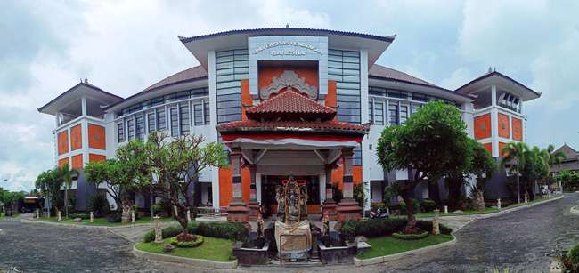
Mata Kuliah
Masase Olahraga
Dosen Pengampu
Gede Doddy Tisna MS., M.Or
Materi
Sejarah dan Tujuan Masase

Slide 2
BAGIAN 1
SEJARAH MASASE

Slide 3
SEJARAH MASASE
Periode | Perkembangan
476 M | Runtuhnya Kerajaan Roma mengakibatkan padamnya praktik masase olahraga
abad ke-20 | Masase olahraga mulai dilakukan lagi seiring dengan bangkitnya popularitas olahraga
1900 | Mulai berkembang lagi pada olimpiade kedua di Perancis, penting untuk pencegahan cedera dan meningkatkan kemampuan bertanding.
1906 | Artikel tentang fisiologi masase olahraga diterbitkan di Rusia. Di Paris, dibuat monografi masase olahraga yang banyak diminati atlet.

Slide 4
SEJARAH MASASE
Periode | Perkembangan
1907 | Masase olahraga meluas ke seluruh Rusia, digunakan oleh atlet ski dan balap sepeda.
1912 | Swedia menjadi negara pertama yang menggunakan tenaga ahli masase olahraga di Olimpiade kelima di Stockholm.
1920 | Jepang mulai menggunakan masase olahraga untuk pembinaan kekuatan fisik atlet.
1931 | Pertandingan antara Jepang dan Amerika Serikat, keduanya menerima teknik masase olahraga

Slide 5
SEJARAH MASASE
Periode | Perkembangan
1964 | Olimpiade ketigabelas di Tokyo, Jepang sukses menggunakan teknik masase olahraga Jepang
1986 | Asosiasi Terapi Masase Amerika meluncurkan Tim Masase Olahraga Nasional
1996 | Terapis masase olahraga menjadi bagian dari tim medis resmi di Olimpiade Atlanta
saat ini | Masase olahraga telah menjadi bagian rutin dari Olimpiade

Slide 6
BAGIAN 2
TUJUAN MASASE

Slide 7
TUJUAN MASASE
Untuk menghilangkan tumpukan asam laktat.
Untuk membantu otot dalam mengambil oksigen dan gizi yang lebih cepat sehingga mempercepat proses penyembuhan.
Untuk melepaskan ketegangan atau stress otot yang disebabkan karena kelebihan aktivitas fisik.
Untuk membongkar jaringan parut yang biasaanya berpengaruh terhadap otot, tendon dan ligament yang merusak kinerja.
Untuk meningkatkan elastisitas dari jaringan.

Slide 8
TERIMAKASIH

